Slide 1














StockControl
(Proyecto Capstone)
Alan Navarrete - Noemi Pino

Slide 2



Contexto

Slide 3
Metodología
Cambios en el proyecto
Objetivos específicos
Actualización del cronograma

Slide 4
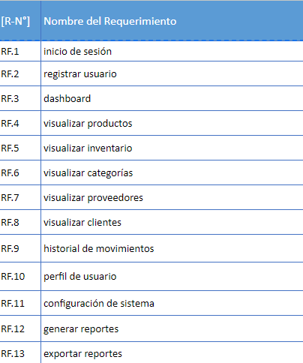
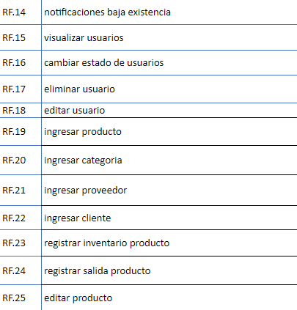
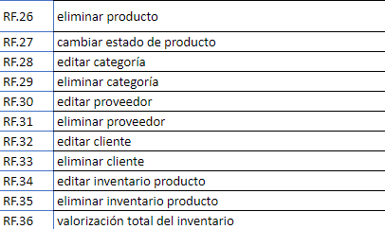
Requisitos funcionales
- Son un total de 36

Slide 5
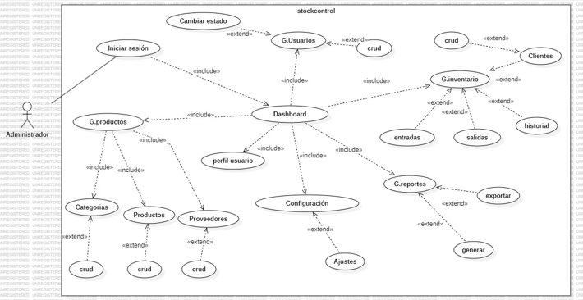
Casos de uso

Slide 6
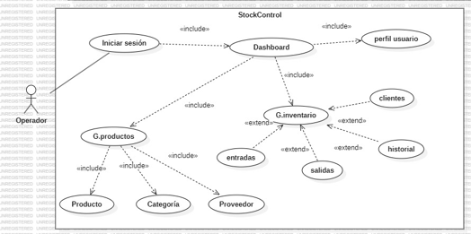
Casos de uso

Slide 7
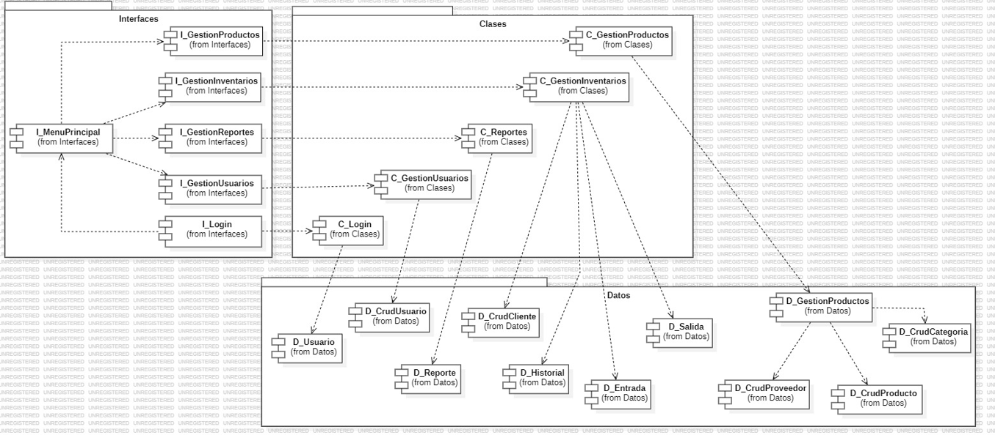
Diagrama de componentes

Slide 8
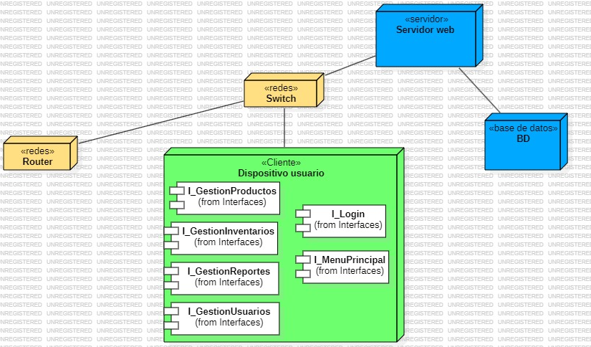
Diagrama de despliegue

Slide 9
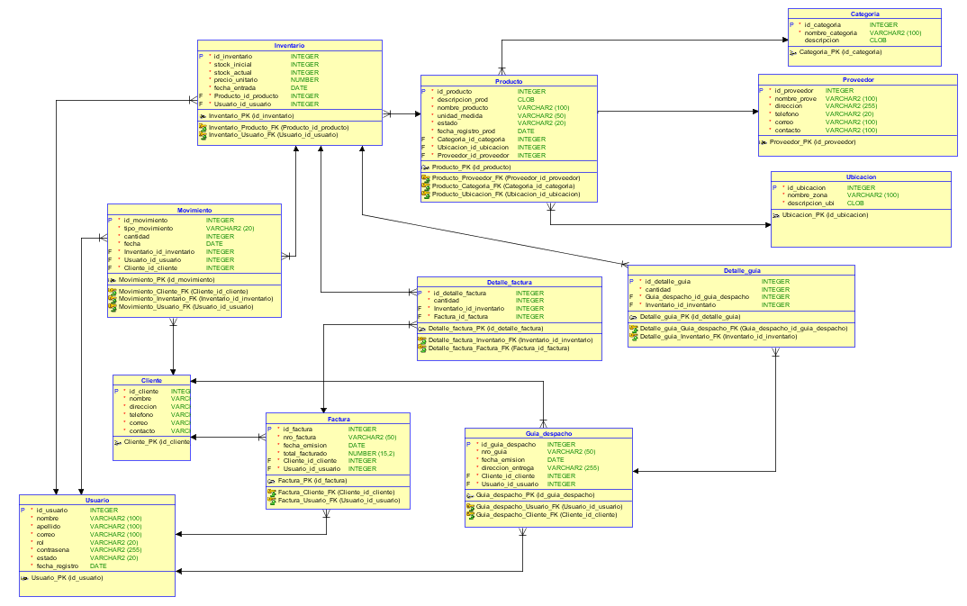
Modelo de datos

Slide 10
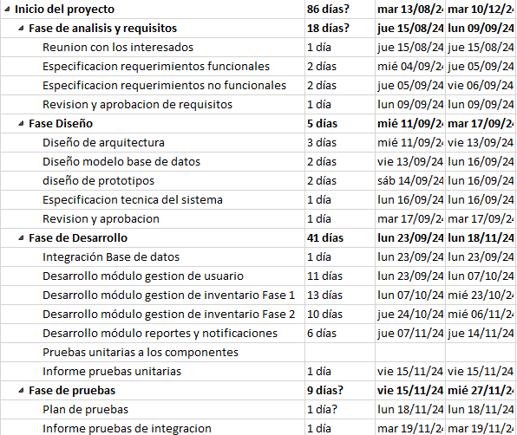
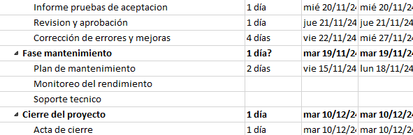
Cronograma

Slide 11
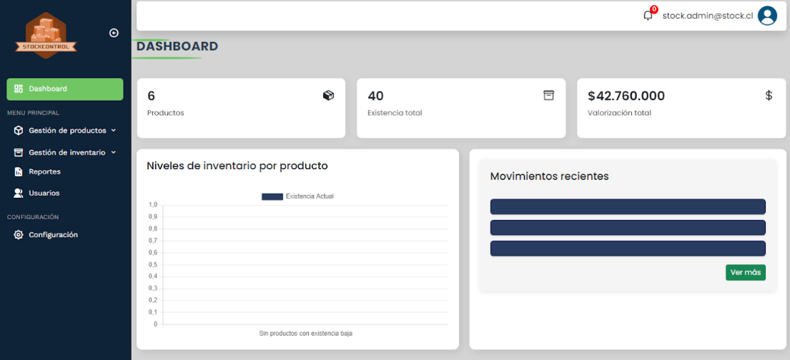
Mockups

Slide 12
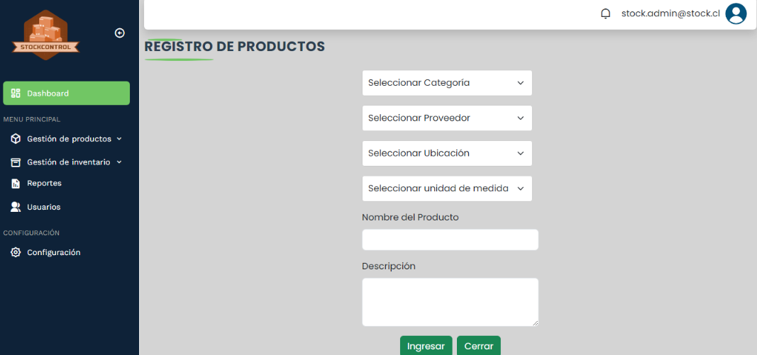
Mockups

Slide 13
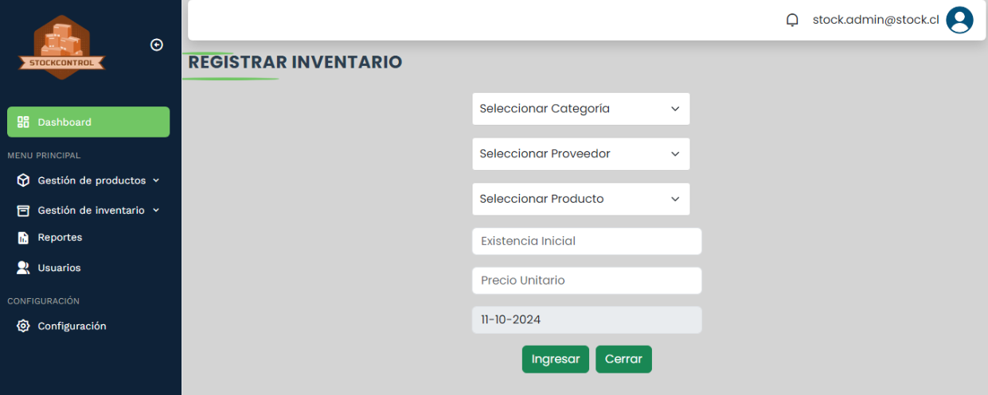
Mockups

Slide 14
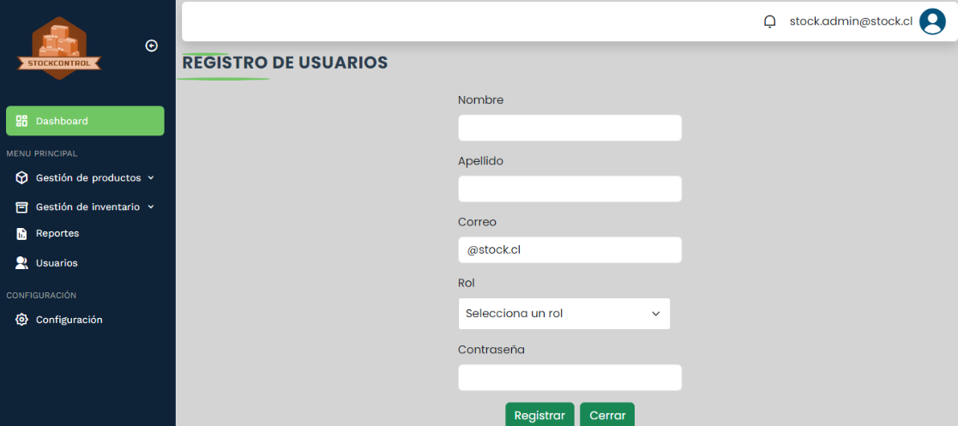
Mockups

Slide 15
Preguntas

